Slide 1







تقرير الأداء التجاري
تقرير نمو عملاء
مزودي خدمة الإنترنت
(ISPs)
الفترة: نوفمبر 2025 – نوفمبر 2026
آخر بيانات متاحة في ملفات السعات والعقود: سبتمبر 2026
+39.6%
+42.5%
30
نمو الإيرادات
نمو السعات
مزودًا نشطًا
الجيل الجديد للتقنية
قسم التسويق – الإدارة التجارية

Slide 2








ملخص تنفيذي
02
‪+39.6%‬
‪+42.5%‬
‪+20‬
‪30‬
نمو الإيرادات في يناير–سبتمبر 2026 على أساس سنوي
نمو السعات المباعة للمزودين: من 417,805 إلى 595,360 Mbps
عميل جديد خلال الفترة، مقابل إلغاء مزود واحد فقط
مزود خدمة نشط في سبتمبر 2026، مقابل 11 في بداية الفترة
النمو في عدد العملاء سبق النمو في السعة: عملاء أكثر بسعات أصغر، نتيجة الاستهداف المباشر للمزودين الصغار عبر الفعاليات واللقاءات.
بداية الفترة = إقفال أكتوبر 2025. العميل = مزود خدمة له سعة فعلية في الشهر.

Slide 3







العملاء: بداية الفترة ونهايتها
03
عدد المزودين النشطين شهريًا
11 مزودًا
‪29‬
‪30‬
‪30‬
بداية الفترة (إقفال أكتوبر 2025)
‪27‬
‪27‬
‪27‬
‪26‬
‪26‬
‪26‬
30 مزودًا
‪15‬
‪16‬
نهاية الفترة (سبتمبر 2026)
‪11‬
‪+19 (+173%)‬
صافي الزيادة خلال الفترة
أكت 25
نوف 25
ديس 25
ينا 26
فبر 26
مار 26
أبر 26
ماي 26
يون 26
يول 26
أغس 26
سبت 26
القاعدة التاريخية: نحو 9 مزودين ثابتين خلال 2024 حتى منتصف 2025. المصدر: ملفات السعات 2025 و2026.

Slide 4




العملاء الجدد المضافون شهريًا
04
20 عميلًا
عدد العملاء الجدد (أول شهر بسعة فعلية)
إجمالي العملاء الجدد (نوفمبر 2025 – سبتمبر 2026)
‪11‬
‪55%‬
انضموا في شهر واحد: يناير 2026 (11 مزودًا)
‪4‬
‪3‬
4 مزودين
‪1‬
‪1‬
‪0‬
‪0‬
‪0‬
‪0‬
‪0‬
‪0‬
انضموا في يوليو–أغسطس 2026 بعد فترة هدوء امتدت 5 أشهر
نوف 25
ديس 25
ينا 26
فبر 26
مار 26
أبر 26
ماي 26
يون 26
يول 26
أغس 26
سبت 26
ملاحظة: الاتصال السريع والرابط الرقمي (نوفمبر 2025) بدآ بسعة تجريبية 200 و50 Mbps ثم تفعّلا في ديسمبر.

Slide 5







الإلغاءات (Churn)
05
تفعيلات وإنهاءات الخدمات شهريًا (2026)
إنهاء الخدمة
تفعيل الخدمة
‪116‬
‪25‬
‪15‬
‪14‬
‪25‬
‪27‬
‪14‬
‪19‬
‪19‬
‪12‬
‪6‬
‪5‬
‪0‬
‪7‬
‪6‬
‪2‬
‪7‬
‪0‬
‪1‬
‪1‬
ينا
فبر
مار
أبر
ماي
يون
يول
أغس
سبت
أكت
256 مقابل 65
‪3.2%‬
1 مزود
تفعيلات مقابل إنهاءات على مستوى الخدمات (يناير–أكتوبر 2026)
معدل إلغاء العملاء: 1 من 31 مزودًا خُدموا خلال الفترة
إلغاء كامل: الوادي (أبريل 2026، 1,000 Mbps)
إنهاء الخدمة يخص الوصلات وقد يبقى العميل نشطًا. ذروة الإنهاءات: أبريل 2026 (27). المصدر: مؤشرات النقل والتفعيل.

Slide 6












نمو السعات المباعة للمزودين
06
إجمالي السعات المباعة للمزودين (Mbps)
‪+42.5%‬
‪569K‬
‪570K‬
‪577K‬
‪595K‬
زيادة السعة من أكتوبر 2025 إلى سبتمبر 2026
‪542K‬
‪559K‬
‪562K‬
‪562K‬
‪567K‬
‪568K‬
‪458K‬
‪418K‬
‪+39.9%‬
سبتمبر 2026 مقابل سبتمبر 2025 (425,720 ← 595,360)
‪+18.3%‬
أعلى نمو شهري: ديسمبر 2025 (+83,680 Mbps)
أكت 25
نوف 25
ديس 25
ينا 26
فبر 26
مار 26
أبر 26
ماي 26
يون 26
يول 26
أغس 26
سبت 26
بعد يناير 2026 تراوح النمو الشهري بين −0.3% و+3.3%. القفزة الأكبر في ديسمبر جاءت من جيجا والاتصال السريع والرابط الرقمي.

Slide 7





من أين جاء نمو السعات؟
07
‪71%‬
السعة حسب فئة العميل (Mbps)
سبتمبر 2026
أكتوبر 2025
من زيادة السعة (125,910 من 177,555 Mbps) جاءت من عملاء جدد
‪469,450‬
‪417,805‬
‪−48%‬
متوسط السعة لكل عميل: من 37,982 إلى 19,845 Mbps
‪3.2%‬
‪71,850‬
‪29,260‬
‪24,800‬
حصة 11 مزودًا صغيرًا (أقل من 5,000 Mbps) من إجمالي السعة
القائمون (11)
نوف–ديس 25 (5)
يناير 26 (10 نشطون)
يول–أغس 26 (4)
العملاء القائمون نمت سعاتهم 12.4% (+51,645 Mbps). المصدر: ملف السعات 2026.

Slide 8






نمو الإيرادات: ربع سنوي وسنوي
08
إجمالي الإيرادات الربع سنوية (مليون)
156.3 مليون
2026
2025
إيرادات يناير–سبتمبر 2026
‪48.9‬
‪52.3‬
‪52.7‬
‪39.2‬
‪38.2‬
‪32.7‬
‪+39.6%‬
مقابل 111.9 مليون في نفس الفترة من 2025
الربع الأول
الربع الثاني
الربع الثالث
الربع الثالث | الربع الثاني | الربع الأول | المؤشر
+61.1% | +36.8% | +24.6% | النمو السنوي (%)
+0.7% | +7.0% | +21.4% | النمو عن الربع السابق (%)
52.7 مليون
الربع الثالث 2026: أعلى ربع في الفترة
الربع الأول 2026 مقارَن بالربع الرابع 2025 (40.3 مليون). المبالغ بوحدة العملة المعتمدة في ملفات الإيرادات.

Slide 9





إيرادات قطاع مزودي الخدمة
09
إيراد خدمة الإنترنت للمزودين (مليون)
‪+52.7%‬
‪72.6%‬
2026
2025
‪37.7‬
‪37.9‬
زيادة إيراد المزودين (يناير–سبتمبر): 74.3 ← 113.5 مليون
حصة المزودين من الإيرادات (66.4% في 2025)
‪26.5‬
‪27.3‬
لماذا لا نعرض نموًا شهريًا؟
فواتير المزودين تُسجَّل بشكل متقطع؛ إيراد يناير 2026 ≈ 0.4 مليون بينما الربع الأول 48.9 مليون. لذلك الأدق: النمو الربعي والسنوي.
الربع الأول
الربع الثاني
الربع الأول: +42.2% والربع الثاني: +38.7% على أساس سنوي. المصدر: ملخص الإيرادات 2025 و2026.

Slide 10






ما الذي اختلف عن السنوات الماضية؟
10
السنوات السابقة
النهج المتبع في 2026
استقطاب العملاء
توسيع فرص الوصول عبر الأنشطة والفعاليات
قاعدة ثابتة من نحو 9 مزودين خلال 2024 حتى منتصف 2025
إدارة العلاقات
تفعيل دور مديري الحسابات في استكشاف الفرص
لا فعالية أو لقاءات مباشرة موجهة للمزودين الصغار
التعريف بالخدمات
التفاعل المباشر مع العملاء داخل الفعاليات
السعات متركزة في المزودين الكبار القائمين
فرص الأعمال
المبادرة بالتواصل واستكشاف احتياجات العملاء
المصدر: عرض «تطور النهج التسويقي» وملفات السعات 2025 و2026.

Slide 11

ورشة ISP RISE: نقطة التحول
11
تنظيم ورشة عمل تستهدف مزودي خدمة الإنترنت
استعراض الخدمات والحلول المقدمة من الشركة
تعزيز التواصل المباشر مع المزودين المستهدفين
مناقشة احتياجات السوق وفرص التعاون
+11
مزودًا جديدًا في يناير 2026 (من 16 إلى 27)، منهم 10 نشطون حتى سبتمبر
ورشة عمل ISP RISE – ملتقى شركات مزودي خدمة الإنترنت (يناير 2026)
العلاقة بين الورشة والانضمام مبنية على التزامن الزمني. المنضمون مزودون صغار (1,100 – 7,475 Mbps).

Slide 12
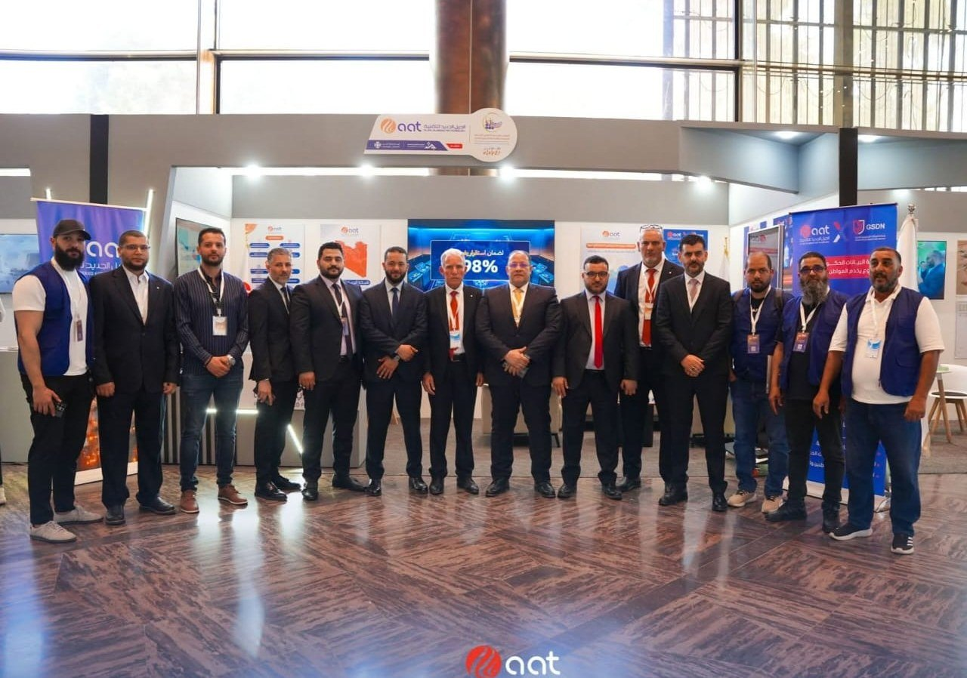


الفعاليات والمعارض خلال الفترة
12
ملتقى ومعرض ليبيا للاتصالات والتقنية – الدورة 14
المعرض الدولي للخدمات والمنتجات المصرفية والمالية
معرض ومؤتمر النفط والطاقات المتجددة وتغير المناخ (أبريل 2026)
استقبال رئيس مجلس إدارة الشركة القابضة للاتصالات وتعزيز التواصل مع القطاع
عرض مشروع الشبكة الحكومية الآمنة (GSDN) والتواصل مع المؤسسات المالية
التعريف بالخدمات واستكشاف فرص استقطاب عملاء جدد

Slide 13


الخلاصة والتوصيات
13
التوصيات
أبرز النتائج
تحويل المزودين الصغار إلى ترقيات سعة عبر مديري الحسابات
العملاء قفزوا من 11 إلى 30 مزودًا، 55% منهم في يناير 2026
تكرار ISP RISE دوريًا وقياس التحويل من الحضور إلى العقد
السعات نمت 42.5%، و71% من الزيادة من عملاء جدد
توحيد تعريف العميل وتحديث بيانات أكتوبر ونوفمبر 2026
الإلغاء محدود: 1 من 31 مزودًا (3.2%)

Slide 14
ملاحظات منهجية على البيانات
14
آخر بيانات للسعات والعملاء: سبتمبر 2026. أعمدة أكتوبر ونوفمبر 2026 فارغة في ملفات السعات.
العميل = مزود له سعة فعلية في الشهر. بداية الفترة = إقفال أكتوبر 2025 (11 مزودًا).
2
1
في ملف الإيرادات 2025 فروق طفيفة (النصف الأول ≠ الربع 1 + الربع 2 بنحو 1.8 مليون).
الإيرادات الشهرية متقطعة (فواتير ربعية)، لذلك اعتُمدت المقارنة الربعية والسنوية.
4
3
«عابرة الصحراء» بلا سعات مسجلة فلم تُحتسب ضمن العملاء.
سجل العقود: 10 عقود جديدة (نوفمبر 2025 – سبتمبر 2026) مقابل 20 مزودًا جديدًا في السعات.
6
5

Slide 15
شكرًا لكم
الجيل الجديد للتقنية • قسم التسويق – الإدارة التجارية
تقرير نمو عملاء مزودي خدمة الإنترنت | نوفمبر 2025 – نوفمبر 2026

